Slide 1

Address Resolution Protocol
Made by: Alan Ahmed, Felix Klagge, Engin-Can Yildirim

Slide 2
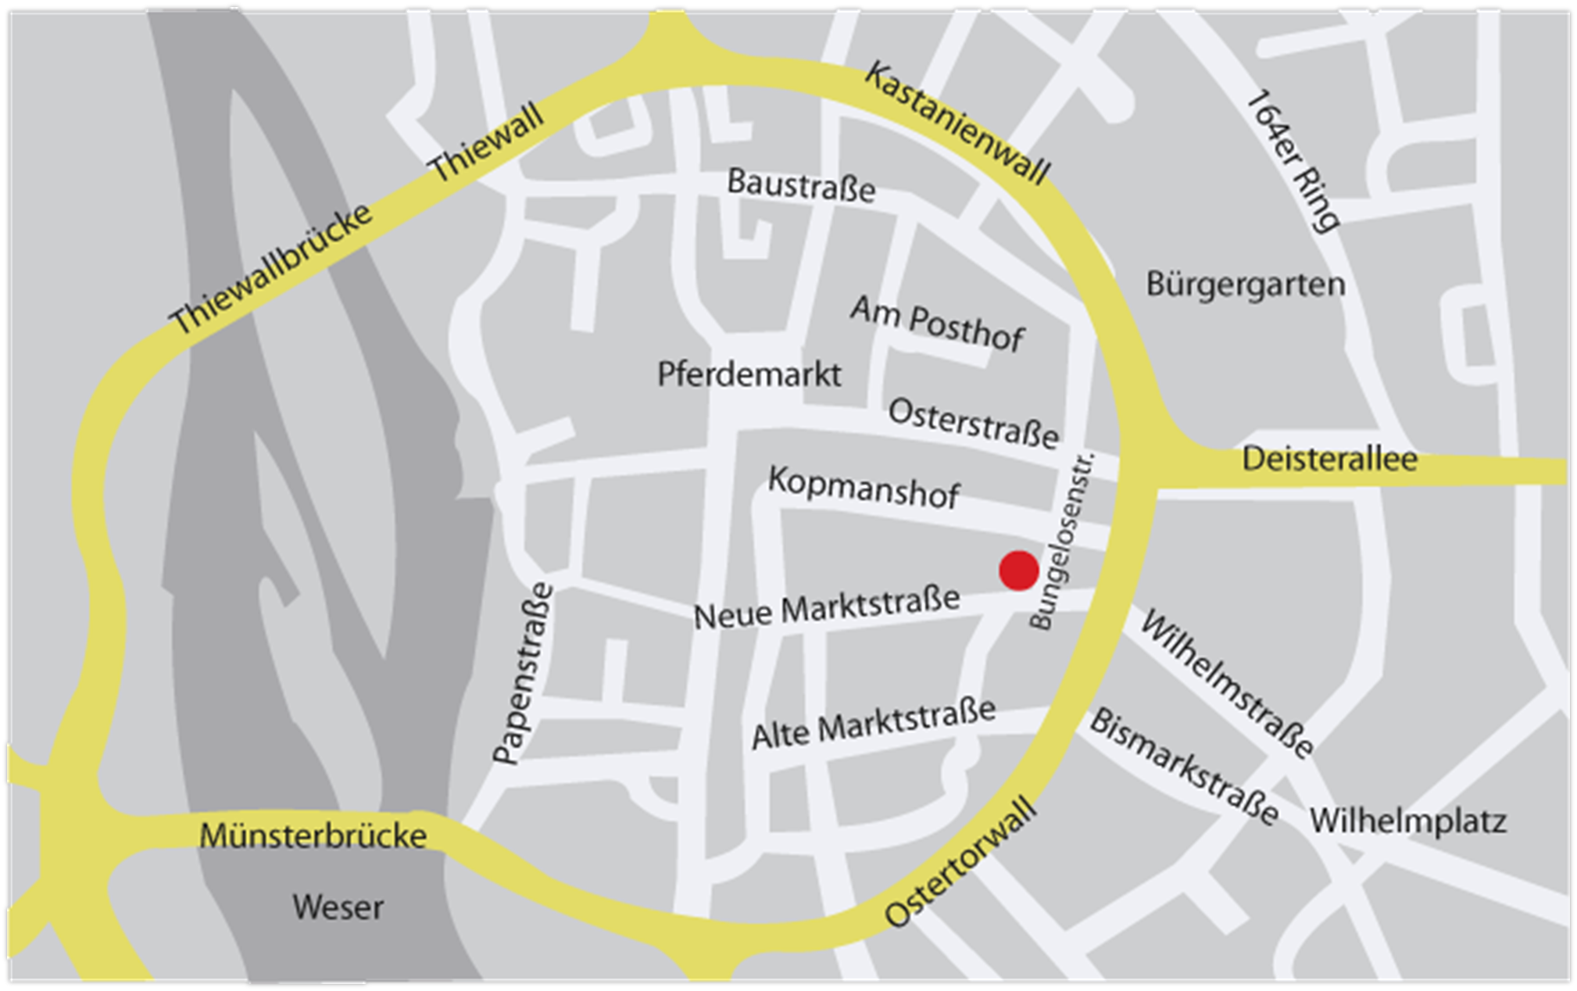


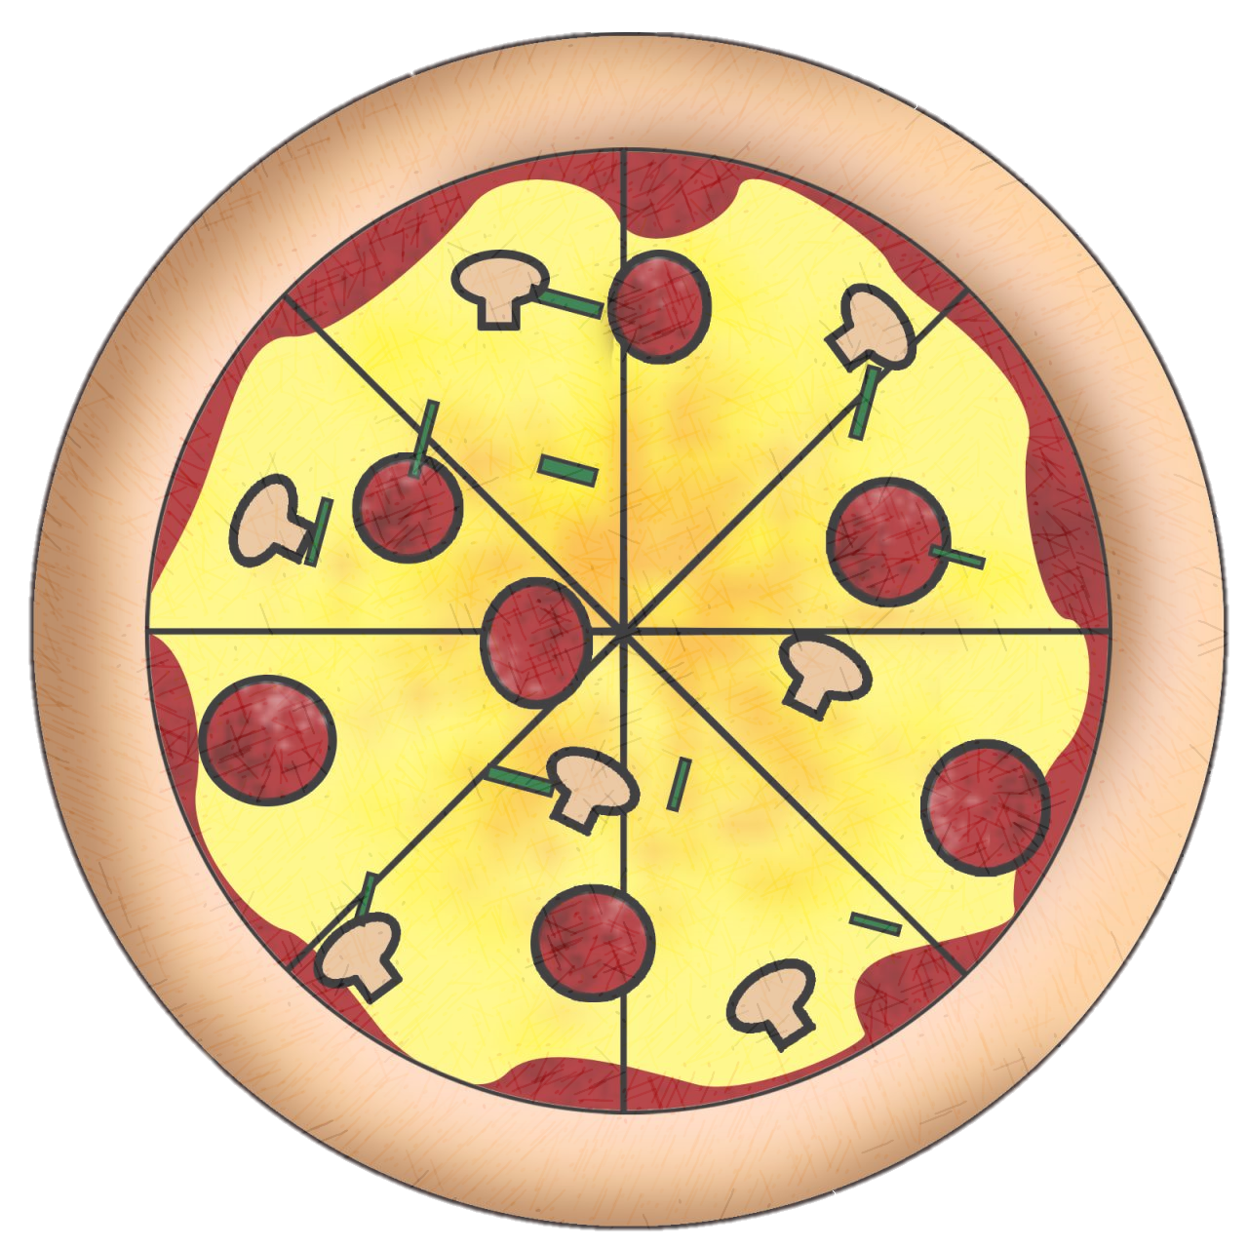
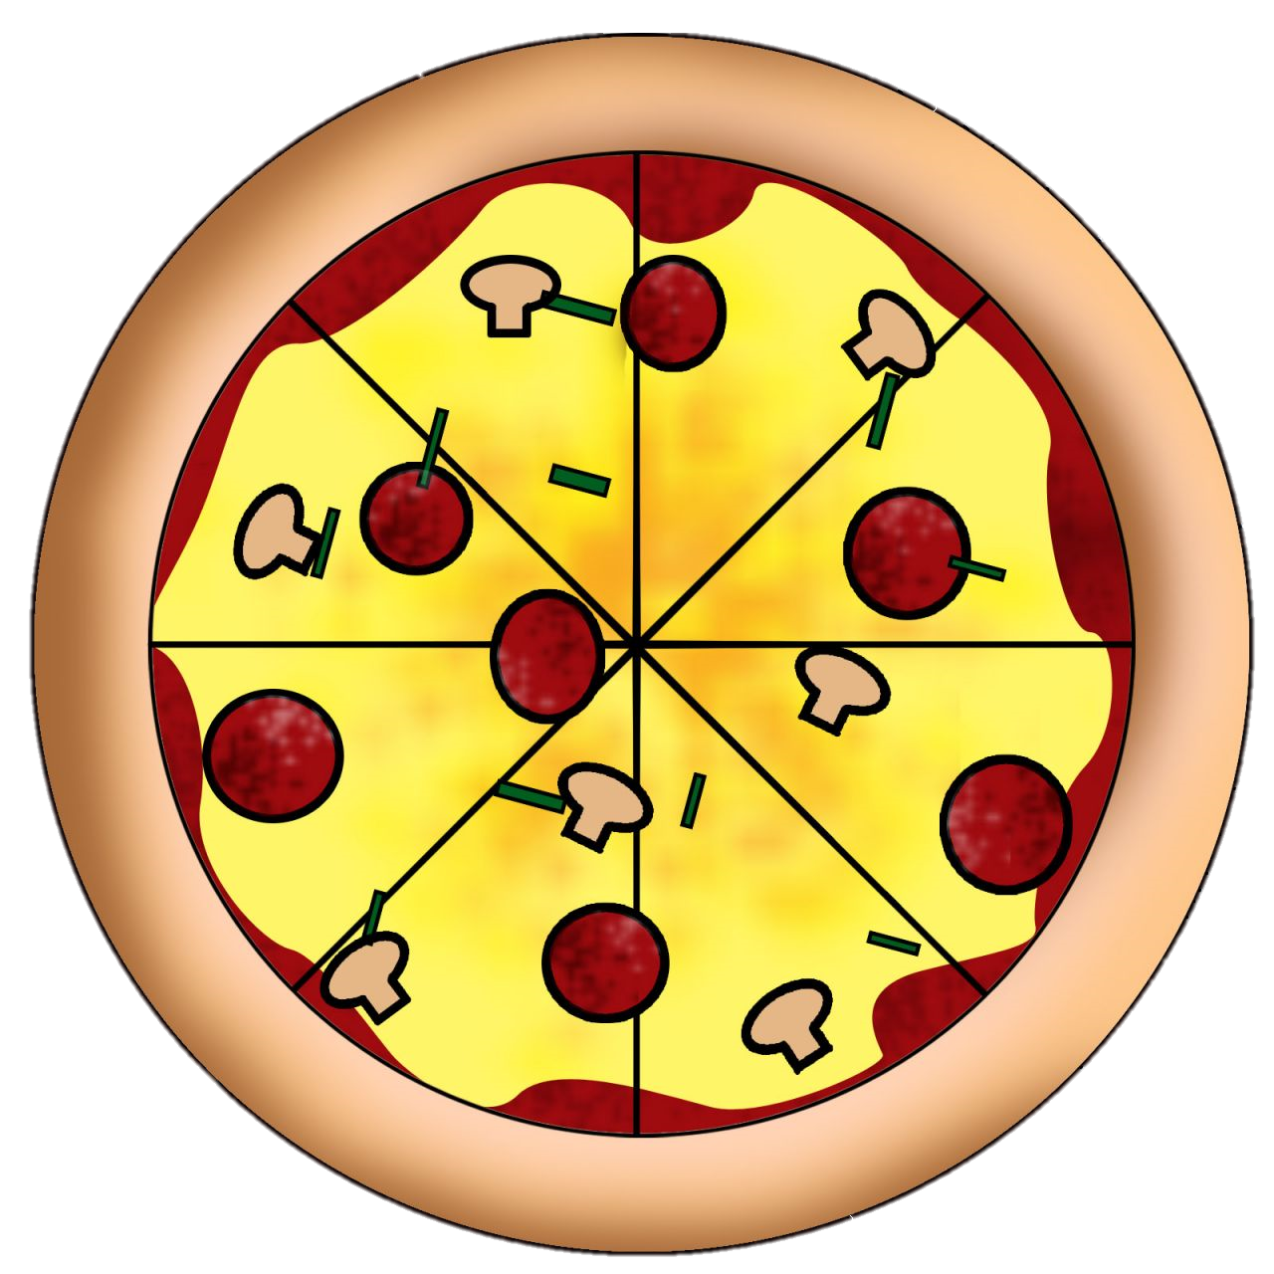

ARP Beispiel

Slide 3
ARP Beispiel

Slide 4



ARP Innerhalb eines Subnetzes
Notes:
APR steht für Address Resolution Protocol
APR arbeitet auf der 2ten Schicht des OSI-Schichtenmodells und setzt die IP-Adressen in Hardware-und MAC Adressen um.
Aufgabe:
Verweist Pakete
Speichert die Stationen
Warum ?:
IP Adressen nicht fest
DHCP
2 Möglichkeiten:
Default Gateway
Statische Routing Tabellen
Alle Netzwerktypen und -topologien benutzen Hardware-Adressen um die Datenpakete zu adressieren. Damit ein IP-Paket innerhalb eines lokalen Netzwerks zugestellt werden kann, muss die Hardware-Adresse des Ziels bekannt sein. Jede Netzwerk-Adapter besitzt eine einzigartige und eindeutige Hardware-Adresse, die fest auf dem Adapter eingestellt ist. (Hardware Adresse = MAC Adresse)
Mit Hilfe des Address Resolution Protocols (ARP) ist es möglich, zu einer bekannten Netzwerk- bzw. IP-Adresse die physikalische MAC-Adresse zu ermitteln. Die zur IPv4-Adresse passende Hardwareadresse wird anschließend in der ARP-Tabelle gespeichert und für das Versenden von Paketen auf Layer 2 des ISO/OSI-Schichtenmodells verwendet.

Slide 5

ARP Außerhalb eines Subnetzes
Notes:
APR steht für Address Resolution Protocol
APR arbeitet auf der 2ten Schicht des OSI-Schichtenmodells und setzt die IP-Adressen in Hardware-und MAC Adressen um.
Aufgabe:
Verweist Pakete
Speichert die Stationen
Warum ?:
IP Adressen nicht fest
DHCP
2 Möglichkeiten:
Default Gateway
Alle Netzwerktypen und -topologien benutzen Hardware-Adressen um die Datenpakete zu adressieren. Damit ein IP-Paket innerhalb eines lokalen Netzwerks zugestellt werden kann, muss die Hardware-Adresse des Ziels bekannt sein. Jede Netzwerk-Adapter besitzt eine einzigartige und eindeutige Hardware-Adresse, die fest auf dem Adapter eingestellt ist. (Hardware Adresse = MAC Adresse)
Mit Hilfe des Address Resolution Protocols (ARP) ist es möglich, zu einer bekannten Netzwerk- bzw. IP-Adresse die physikalische MAC-Adresse zu ermitteln. Die zur IPv4-Adresse passende Hardwareadresse wird anschließend in der ARP-Tabelle gespeichert und für das Versenden von Paketen auf Layer 2 des ISO/OSI-Schichtenmodells verwendet.

Slide 6
Typischer Ablauf einer Adressaufloesung
Tabelle/Cache
Tabelle/Cache
192.168.1.2 = BBB
192.168.1.3 = CCC
192.168.1.4 = DDD
192.168.1.5 = EEE
192.168.1.6 = FFF
192.168.1.7 = GGG
Computer A
Computer B
192.168.1.1 = AAA
192.168.1.3 = CCC
192.168.1.4 = DDD
192.168.1.5 = EEE
192.168.1.6 = FFF
192.168.1.7 = GGG
ARP-Antwort
Paket
Quelle: AAA
Ziel: ???
Quelle: AAA
Ziel: BBB
IP: 192.168.1.1
Mac: AAA
ARP-Anfrage
IP: 192.168.1.2
Mac: BBB
Notes:
Aufgabe:
Verhindert dass für jedes Paket eine neue ARP-Anfrage gesendet werden muss
Möchte eine Station im Netzwerk an eine bestimmte IP-Adresse ein Paket senden, muss sie zunächst anhand der Subnetzmaske feststellen, ob es sich um eine IP-Adresse im eigenen Subnetz oder in einem fremden Netz handelt. Befindet sich das Ziel im eigenen Subnetz, prüft der Sender, ob er die passende MAC-Adresse in seinem Cache hat. Ist dies nicht der Fall, sendet er per Address Resolution Protocol eine Anfrage mit der IP-Adresse des Ziels. Alle Stationen eines Subnetzes empfangen diese Anfrage. Stimmt die IP-Adresse mit der eigenen überein, sendet die Station eine ARP-Antwort mit der eigenen MAC-Adresse an den Sender der Anfrage. Dieser kann nun die Hardwareadresse in seinem Cache speichern und Pakete auf Layer 2 passend adressieren. Der Datenaustausch zwischen den beiden Stationen ist möglich.

Slide 7
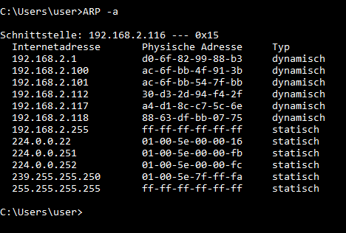
ARP- Cache
Funktionsweise des ARP Caches
Dynamisch:
- Zeitstempel
- Reboot
Statisch:
- Reboot
Notes:
RARP – Reverse-ARP[Bearbeiten | Quelltext bearbeiten]
Das Reverse-ARP (RARP) funktioniert umgekehrt zu ARP. Es kann also MAC-Adressen zu IP-Adressen auflösen. Dies ist für die Ermittlung der eigenen IP-Adresse bei Geräten nützlich, bei denen keine dauerhafte Speicherung oder Zuweisung einer Adresse vorgesehen ist. Beide Protokolle besitzen das gleiche Paketformat. Die Anwendungsbereiche von RARP und ARP unterscheiden sich jedoch stark voneinander.
Der ARP-Cache verhindert, dass für jedes zu sendende Datenpaket neue Anfragen via Address Resolution Protocol versendet werden müssen. Bereits ermittelte MAC-Adressen werden in einer Tabelle eingetragen und für die weitere Paketzustellung verwendet. Die Einträge im Cache können sowohl dynamisch direkt vom Address Resolution Protocol oder statisch per manueller Eingabe erfolgen.
Jeder dynamische Eintrag der Tabelle ist in der Regel mit einem Zeitstempel versehen. Wird ein Eintrag über einen definierten Zeitraum nicht mehr genutzt, verliert er seine Gültigkeit und verschwindet aus der Tabelle. Bei jedem Neustart eines Rechners werden alle Einträge der Tabellen gelöscht. Wären die dynamischen Mechanismen im ARP-Cache nicht vorhanden, könnten IP-Stationen, bei denen beispielsweise die Netzwerkhardware getauscht wurde, niemals angesprochen werden. Die Zeitstempel in der Tabelle lassen alte Einträge automatisch ungültig und neue Stationen erreichbar werden.

Slide 8



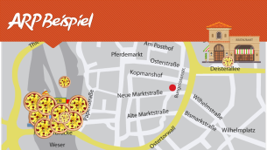

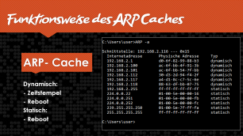
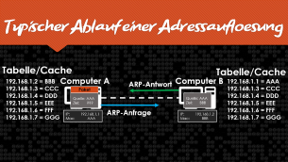
ARP
Notes:
ARP-Spoofing[Bearbeiten | Quelltext bearbeiten]
→ Hauptartikel: ARP-Spoofing
Mit ARP-Spoofing ist es möglich, absichtlich eine falsche Hardwareadresse in einem Netz zu verteilen. Dadurch kann der Datenverkehr für einen Rechner auf einen anderen umgelenkt und eventuell von diesem sogar verändert werden (Man-In-The-Middle-Angriff). Das stellt ein Sicherheitsproblem dar.
ARP-Spoofing ist aufgrund der Architektur von ARP sehr einfach zu realisieren. Es müssen einfach ARP-Pakete mit den falschen MAC-/IP-Kombinationen versendet werden. Daraufhin wird keiner der Empfängerrechner irgendwelche Überprüfungen anstellen, sondern die Daten einfach in seinen Cache eintragen.
Moderne Implementierungen ändern die ARP-Tabelle nur für ARP-Antworten, für die vorher vom betreffenden Host eine Anforderung generiert wurde.
Proxy ARP[Bearbeiten | Quelltext bearbeiten]
Proxy ARP erlaubt einem Router, ARP-Anforderungen für Hosts zu beantworten.
Die Hosts befinden sich dabei in durch einen Router getrennten Netzen - verwenden untypischerweise jedoch den gleichen IP-Adressenbereich. Bei der Kommunikation ist für die Hosts der Router transparent, das heißt, er braucht nicht speziell angesprochen zu werden, sondern die Hosts können wie gewöhnlich Pakete über verschiedene Netze hinweg versenden.
Sendet Computer A eine ARP-Anforderung an Computer B, reagiert der dazwischen liegende Router anstelle des Computers B mit einer ARP-Antwort und der Hardwareadresse der Schnittstelle (MAC des Ports am Router), auf der die Anfrage empfangen wurde. Der anfragende Computer A sendet dann seine Daten an den Router, der sie dann an Computer B weiterleitet.
Proxy ARP kann man am ARP-Cache von Computer A erkennen. Falls für mehrere IP-Adressen dieselbe MAC-Adresse eingetragen ist, arbeitet der Router mit dieser MAC-Adresse als Proxy. Die Einträge können auch ein Hinweis auf einen Angriff durch ARP-Spoofing sein.
Gratuitous ARP[Bearbeiten | Quelltext bearbeiten]
Gratuitous ARP (engl. „unaufgefordertes ARP“) bezeichnet eine spezielle Verwendung von ARP. Dabei sendet ein Host ein ARP-Anforderungs-Broadcast, bei dem er seine eigene IP-Adresse als Quell- und Ziel-IP-Adresse einträgt. Damit teilt er seine ggf. neue MAC-Adresse unaufgefordert mit. Das kann mehreren Zwecken dienen:
Normalerweise darf keine Antwort kommen, denn eine IP-Adresse muss in einem Netz eindeutig sein. Bekommt er trotzdem eine Antwort, ist das für den Administrator ein Hinweis darauf, dass ein Host nicht richtig konfiguriert ist, d. h. die designierte IP-Adresse bereits anderweitig genutzt wird.
Jeder Host aktualisiert seinen ARP-Cache. Das ist beispielsweise dann nützlich, wenn die Netzwerkkarte eines Rechners ausgetauscht wurde und die anderen Hosts über die neue MAC-Adresse informiert werden sollen. Gratuitous ARP geschieht deshalb normalerweise beim Booten eines Computers.
Wenn zwei Server aus Gründen der Ausfallsicherheit als Server und Ersatzserver aufgebaut sind und sich eine IP-Adresse teilen und der aktive Verkehr vom einen auf den anderen geschwenkt werden soll, ist die IP-Adresse jetzt über eine andere MAC-Adresse zu erreichen. Diese neue MAC-/IP-Adress-Zuordnung muss bekannt gemacht werden. Sonst bekommt niemand den Wechsel mit.
In einem Mobile-IP-Szenario sendet der Home Agent einen Gratuitous ARP, wenn sich der Mobile Host aus dem Heimatnetz entfernt, um die Pakete stellvertretend für diesen zu empfangen. Analog sendet der Mobile Host einen Gratuitous ARP, sobald er sich wieder im Netz befindet.

